Slide 1
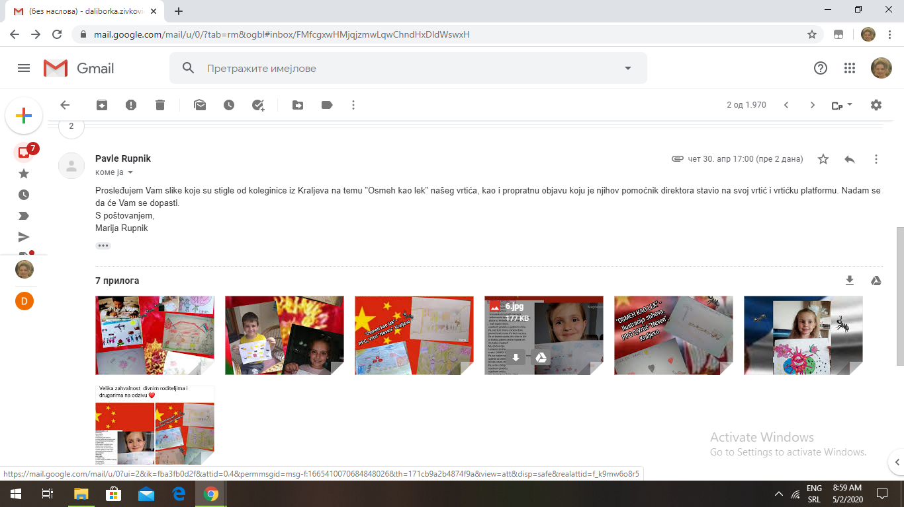
,,Осмех као лек’’
По позиву наших колега из ПУ,,Олга Јовичић Рита’’ из Краљева, предшколци из вртића ,,Колибри’’ су, кроз ликовно стваралаштво, дали одговор на тему ,,Осмех као лек’’.

Slide 2
Осмех као лек.

Slide 3


